Slide 1
Trabalho 4 - parte 1
Controlador de interrupções
Circuito que gerencia pedidos de interrupção de acordo com prioridades
Dá suporte ao mascaramento de pedidos interrupções
Quando uma ou mais entradas de interrupção está ativa, o controlador gera uma interrupção para o processador
O controlador resolve a prioridade das requisisões de interrupção (irq), quando várias estão ativas simultaneamente
Ao interromper o processador, o controlador indica o número da interrupção a ser atendida (barramento de dados)
Possui tipicamente 8 entradas de irqs
Controladores de interrupções podem ser cascateados a fim de suportar mais irqs
R8
irq0
intr
PIC
irq1
...
irqN
data bus

Slide 2
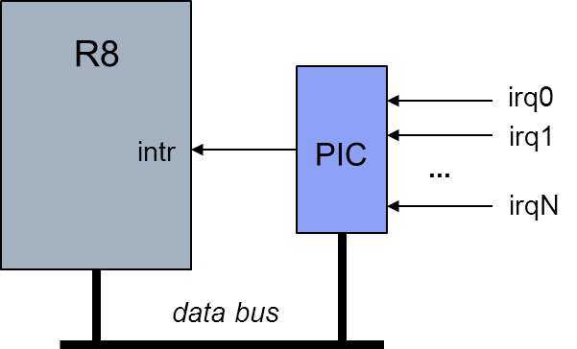
Trabalho 4 - parte 1
Controlador de interrupções
Em certos momentos, durante a operação normal do processador pode ser necessário desabilitar todas interrupções ou apenas algumas (e.g. seção crítica)
Usa-se o termo mascarar quando se deseja desabilitar alguma(s) interrupção(ões) em específico
O mascaramento das interrupções é controlado por um registrador que contém a máscara de interrupções
Cada bit do registrador de máscara habilita/desabilita uma irq

Slide 3
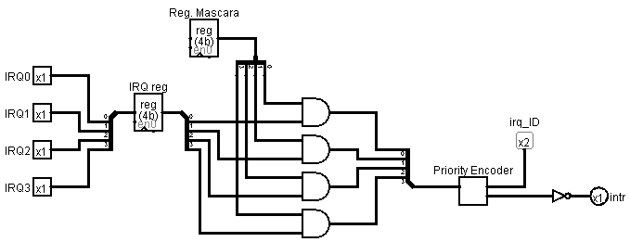
Trabalho 4 - parte 1
Exemplo parcial de controlador de interrupções com 4 IRQs mascaráveis
Identificação da IRQ de maior prioridade
(Leitura via SW)
Cada bit do registrador controla o mascaramento da IRQ correspondente (Leitura/Escrita via SW)
Registro das IRQs
IRQs geradas por periféricos
Habilitam/desabilitam IRQs
Gera interrupção para o processador

Slide 4
Trabalho 4 - parte 1
Exemplo parcial de controlador de interrupções com 4 IRQs mascaráveis
Mascaramento é um controle sobre interrupções externo ao processador. Ele impede que interrupções cheguem até o processador.
A desabilitação das interrupções é um controle interno ao processador. Ele ignora interrupções que chegam até o processador (mais seguro).

Slide 5
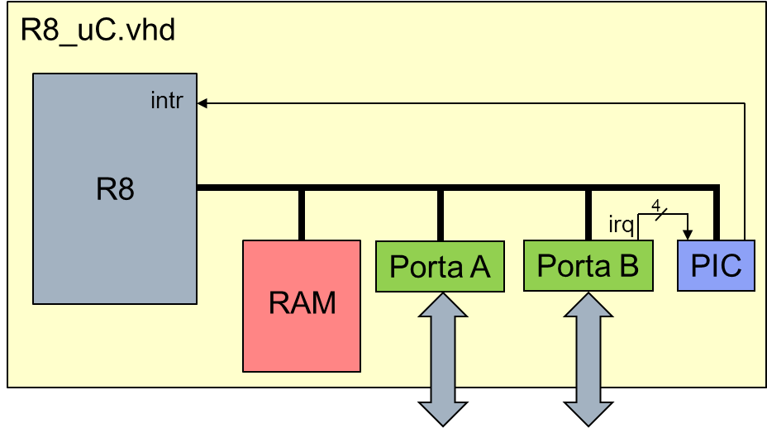
Trabalho 4 - parte 1
Adicionar um controlador de interrupções (PIC) ao R8_µC
Os bits Porta_B (15:12) podem ser utilizados como entradas externas de interrupção e devem ser ligadas ao PIC
Utilizar as entradas de interrupção do PIC de 7:4 (menor prioridade)
As demais entradas de interrupção do PIC (3:0) devem ser mantidas em 0 (fazer isso no port map em R8_uC.vhd)

Slide 6
Trabalho 4 - parte 1
Adicionar um controlador de interrupções (PIC) ao R8_µC
Moodle: InterruptController.vhd
entity InterruptController is
generic (
IRQ_ID_ADDR: std_logic_vector(1 downto 0);-- Irq number address (Read)
MASK_ADDR: std_logic_vector(1 downto 0); -- Mask register address
INT_ACK_ADDR: std_logic_vector(1 downto 0)-- Interrupt ack address (Write)
);
port (
clk : in std_logic;
rst : in std_logic;
data : inout std_logic_vector (7 downto 0);
address : in std_logic_vector (1 downto 0);
rw : in std_logic; -- rw = 0: Read; rw = 1: Write
ce : in std_logic;
intr : out std_logic; -- To processor
irq : in std_logic_vector (7 downto 0) -- Interrupt request
);
end InterruptController ;
Atenção
barramento bidirecional
Maior prioridade

Slide 7
Trabalho 4 - parte 1
Tramento de interrupção vetorizada
Criar vetor de interrupções (array) e em cada posição armazenar o endereço de um handler
int interruption_vector[8];
No boot ou na declaração, inicializar o vetor de interrupções com os endereços dos handlers
No boot
interruption_vector[0] = endereço do irq0_handler
interruption_vector[1] = endereço do irq1_handler
Na declaração
interrupt_vector .db #irq0_handler #irq1_handler …

Slide 8
Trabalho 4 - parte 1
Tramento de interrupção vetorizada
Ao ser interrompido, o processador desvia para a ISR
Após o salvamento de contexto, deve-se ler do PIC o número da interrupção a ser tratada (IRQ_ID_ADDR)
Este número deve ser usado para indexar o vetor de interrupções e recuperar o endereço do handler associado
Carregar endereço em um registrador e utilizar a instrução jsr
O processador então salta para o endereço do handler e executa a rotina
Após executar o handler e antes de recuperar o contexto, o processador deve notificar o PIC que a interrupção já foi tratada
Escrever em INT_ACK_ADDR o número da interrupção tratada
O PIC elimina a necessida de verificar todos os periféricos a fim de indentificar a origem da IRQ (polled interrupt)
O tempo para descobrir a origem passa a ser constante

Slide 9
Trabalho 4 - parte 1
Tramento de interrupção vetorizada
Estrutura da ISR
InterruptionServiceRoutine:
1. Salvamento de contexto
2. Ler do PIC o número da IRQ
3. Indexar vetor de interrupção e gravar em algum
registrador o endereço do handler
4. jsr reg (chama handler)
5. Notificar PIC sobre a IRQ tratada
6. Recuperação de contexto
7. Retorno (rti)
Hanlder1:
...
rts
...

Slide 10
Trabalho 4 - parte 1
Aplicação
Mesma do trabalho 3 parte 1
Bubble Sort e recebimento de mensagens

Slide 11
Trabalho 4 - parte 1
Estrutura do código na memória
Boot (configuração das portas E/S e SP, setar ISRA, setar vetor de interrupções e setar a máscara para habilitar IRQs dos dois CryptoMessages)
Memória
Addr. 0
ISR: Vericação do periférico que gerou a interrupção
Handlers
Programa principal (BubbleSort)

Slide 12
Trabalho 4 - parte 1
Trabalho 4 - parte 1
Manter mesmos grupos dos trabalhos anteriores
Apresentação dia 2/6
Dia 26/5 estarei em um banca em POA
Implementar tarefa proposta
A nota do trabalho dará ENORME ÊNFASE à execução correta da simulação
A apresentação será oral, teórico-prática, frente ao computador, onde o grupo deverá explicar ao professor o projeto, a simulação e a implementação

Slide 13
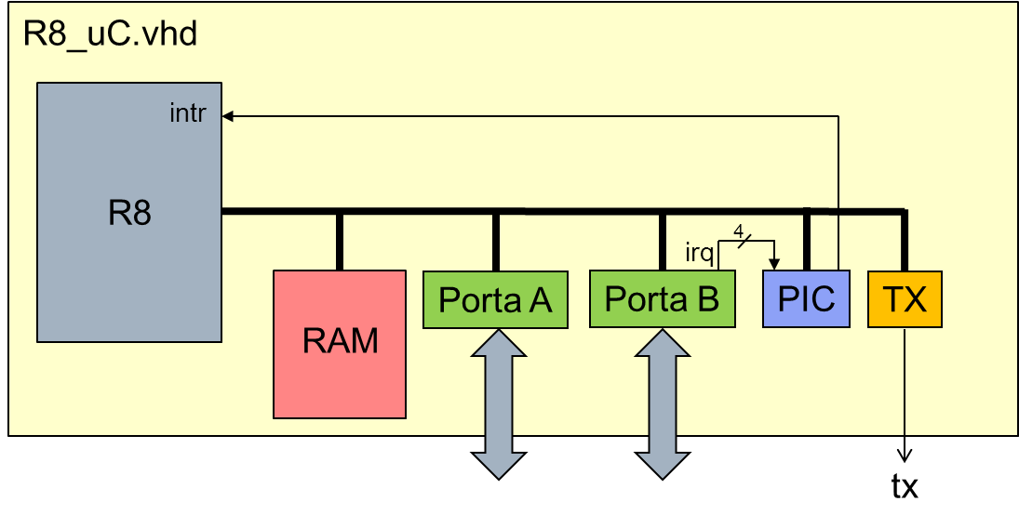
Tarefa
Adicionar módulo de transmissão serial ao R8_uC
Na interface do R8_uC deve ser adicionada uma saída serial de 1 bit (tx)
Módulo de transmissão serial no moodle

Slide 14
Tarefa
Módulo transmissor serial
Transmite 8 bits de dados seguindo o padrão RS232
Start bit (0)
Data (8 bits)
Stop bit (1)
Start bit (0)
Stop bit (1)
Dado a ser serializado
clk
Indica dado válido em data_in (deve ficar ativo por 1 ciclo de clock)
rst
8
data_in
tx
data_av
Data: 01010110
ready
Indica que o módulo está apto a transmitir (1)

Slide 15
Tarefa
Módulo transmissor serial
O parâmetro RATE_FREQ_BAUD deve ser setado com a razão entre a frequência de operação do módulo em (Hz) e a velocidade de transmissão
Exemplo: Módulo operando a 50MHz e transmissão de 115200 bps
RATE_FREQ_BRAU = 50000000/115200
entity UART_TX is
generic(
RATE_FREQ_BAUD : integer
);
port(
clk : in std_logic;
rst : in std_logic;
...

Slide 16
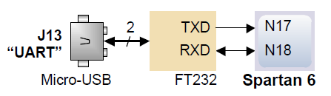
Tarefa
Para testar na placa
Ligar a saída tx do R8_uC no pino N18 do FPGA
Programar o R8 para enviar códidos ASCII e verificar se eles aparecem no terminal

Slide 17
R8_uC.vhd
intr
R8
irq
4
Porta A
Porta B
PIC
TX
RAM
tx

